Slide 1
JDBC串接資料庫

Slide 2
資料庫資本知識
資料庫，簡而言之可視為電子化的檔案櫃
中國講法：數據庫
大多數資料庫使用結構化查詢語言 (SQL) 來編寫和查詢資料。
使用者可以對檔案中的資料執行新增、擷取、更新、刪除等操作。
資料庫種類不少，兩個主要類別你需要知道：
關聯式資料庫
以表格方式儲存與呈現資料，再用數學集合論為基礎，將表格之間建立關聯以處理複雜的資料關係
MariaDB(MySQL), Microsoft Access, Microsoft SQL Server, Oracle資料庫, dBASE, Clipper
非關係型資料庫（NoSQL）
分散式進行資料儲存，可區分三大類：鍵值儲存(Key-Value)、文檔儲存與圖形關係儲存
MongoDB, Redis

Slide 3


從資料庫系統概念說起
資料庫系統
人事 資料庫
應用程式
使用者
應用程式
產品 資料庫
資料庫
管理系統
(DBMS)
使用者
進銷存 資料庫
MySQL, Oracle, MariaDB,
MongoDB…
管理者

Slide 4
程式與資料庫通訊(1/2)
資料庫本身是一個獨立運行的應用程式，所以我們設計的應用程式得利用網路通訊協定對資料庫進行指令交換，以便進行資料的CRUD(Create, Retrieve, Update, Delete)
但實際上我們會使用一組專門與資料庫進行通訊協定的類別庫來簡化與資料庫溝通的程式撰寫
通訊協定
資料庫
應用程式
應用程式
通訊協定
資料庫
類別庫

Slide 5
程式與資料庫通訊(2/2)
但上面的方式還有問題：
不同廠商資料庫的通訊協定都不一樣，需使用不同類別庫撰寫程式
遇到更換資料庫，程式碼也幾乎跟著要重寫
應用程式被類別庫綁死，跨平台議題考量
解決：
應用程式
JDBC標準API
MySQL通訊協定
資料庫
通訊協定
Oracle JDBC驅動程式
Oracle通訊協定
JDBC驅動程式
MySQL JDBC驅動程式

Slide 6
JDBC是什麼?
JDBC（Java DataBase Connectivity）是用於執行 SQL 的 Java 解決方案
JDBC API是一個Java API，可以存取任何型別表列資料，特別是儲存在關聯式資料庫中的資料。
JDBC標準API分為兩個部分
JDBC應用程式開發者介面(Application Developer Interface)
JDBC驅動程式開發者介面(Drive Developer Interface)(驅動程式為資料庫廠商實作，一般開發者無須瞭解)
JDBC代表Java資料庫連線。
JDBC庫中所包含的API通常與資料庫使用於：
連線到資料庫
建立SQL或MySQL語句
在資料庫中執行SQL或MySQL查詢
檢視和修改資料庫中的資料記錄

Slide 7
四種JDBC Driver(1/4)
Typr 1 Driver (JDBC-ODBC Brige Driver)
JDK安裝即附，將JDBC的運作轉成ODBC(微軟開發)的機制來連接資料庫，存取速度與功能均有受限，彈性不足，建議在無其他Driver可以使用時才用Type1的Driver(JDK 8已將ODBC相關類別庫移除)
應用程式
JDBC API
Type 1 Driver
通訊協定
資料庫
ODBC Driver

Slide 8
四種JDBC Driver(2/4)
Typr 2 Driver (Native API Driver)
此類型Driver會以原生(Native)方式呼叫資料庫提供的原生程式庫(通常是C/C++實作)，因為採用原生方式，故存取速度較Type1快，但沒有達到跨平台的目標，需要在各平台先行安裝資料庫所屬的原生程式庫
應用程式
JDBC API
Type 2 Driver
通訊協定
資料庫
Native Driver
(C/C++)

Slide 9
四種JDBC Driver(3/4)
Typr 3 Driver (JDBC-Net Driver)
此類型Driver會將JDBC呼叫轉換為特定的網路協定(Protocol)，由中介伺服器或元件跟資料庫進行操作，使用此類型driver好處是軟體架構可獲得彈性，但速度會較慢
應用程式
JDBC API
Server
通訊協定
資料庫
通訊協定
Type 3 Driver

Slide 10
四種JDBC Driver(4/4)
Typr 4 Driver (Native Protocol Driver)
此類型Driver通常由資料庫廠商直接提供，會將JDBC呼叫轉換為與資料庫特定的網路協定，Driver可以完全用Java技術實現，因此達到跨平台功能，效能也有不錯表現，為業界最常見的Driver類型。
JDBC Driver可以從各資料庫網站下載並取得，基本上都是免費取得，而Type 4 Driver通常都是以JAR檔的形式打包好提供給程式設計師們使用。
應用程式
JDBC API
通訊協定
資料庫
Type 4 Driver

Slide 11
首先要有資料庫
就用免費的MDB吧！

Slide 12
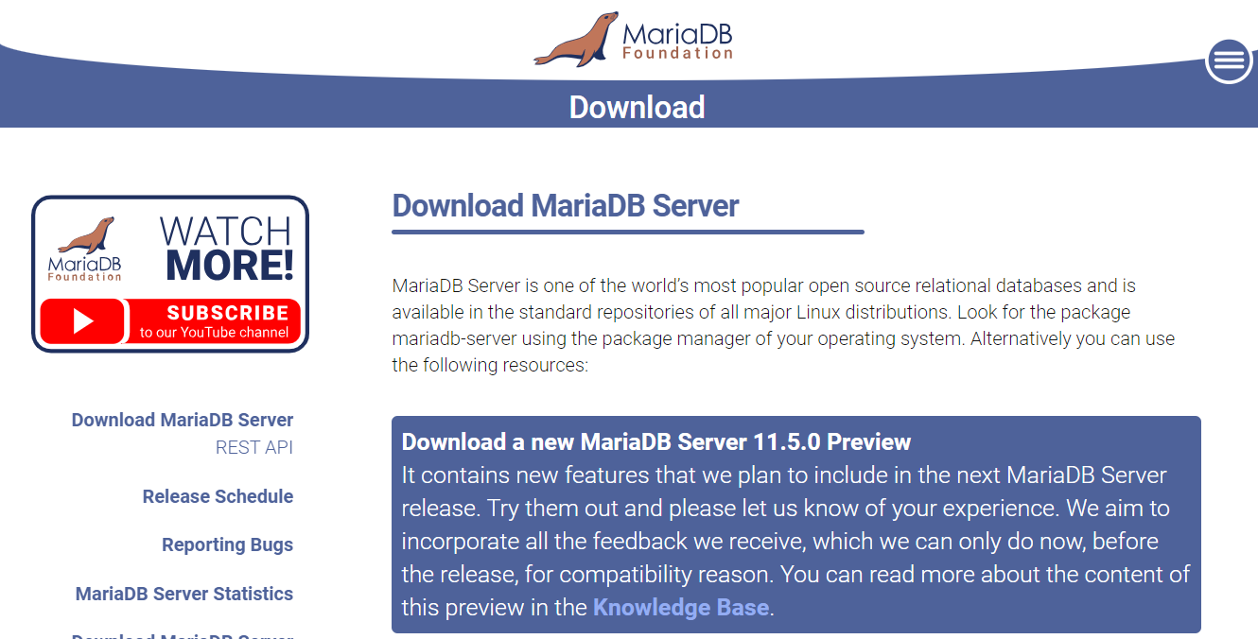
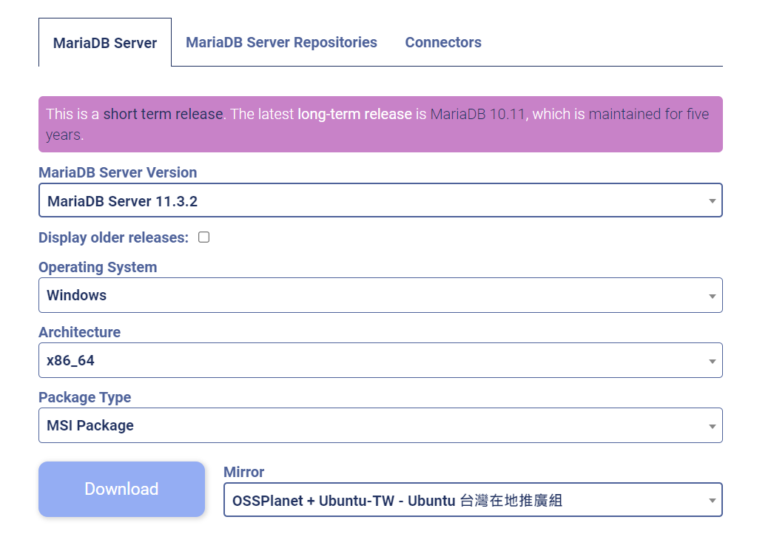
下載MariaDB
MariaDB是一個免費的資料庫。
不可商業用。
首先下載安裝檔。
網址：https://mariadb.org/download
往下面找一下。
可以選擇版本跟作業系統。
下載的檔名：
mariadb-11.3.2-winx64.msi
如果版本不同會有一些差異。

Slide 13
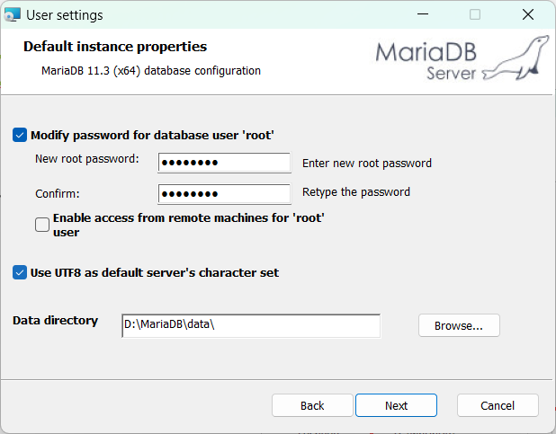
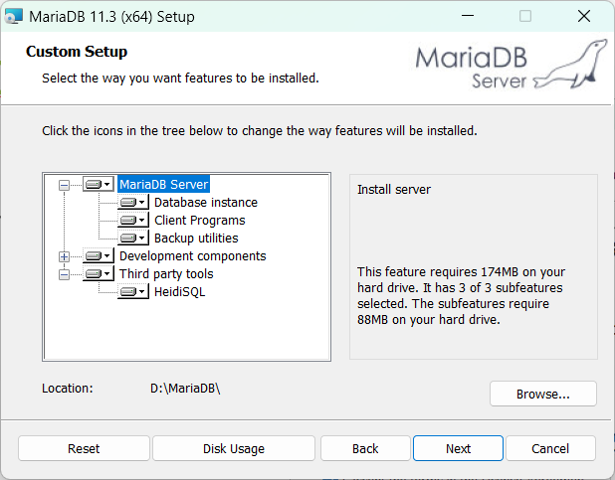
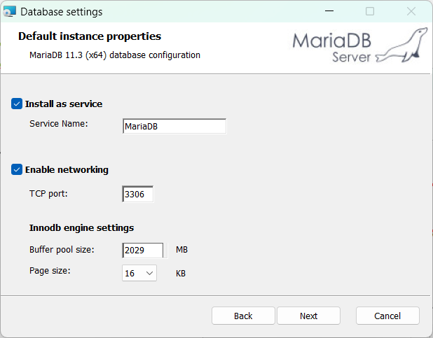
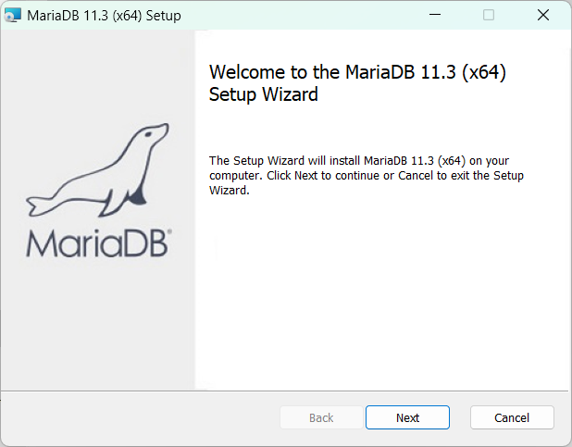
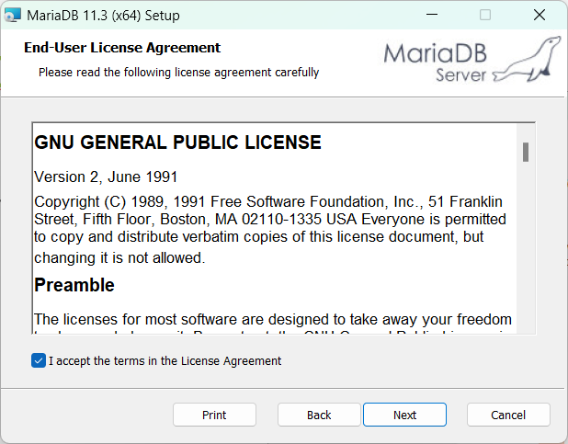
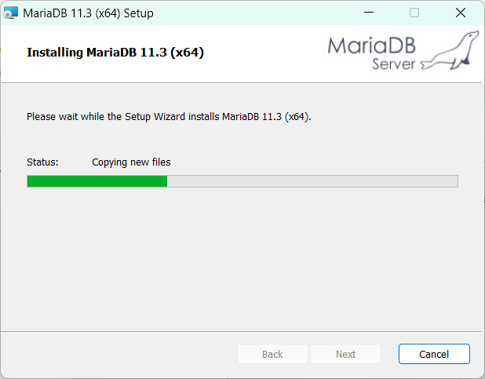
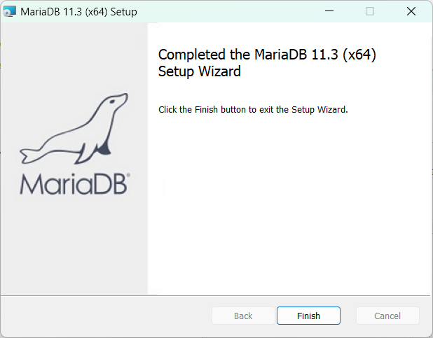
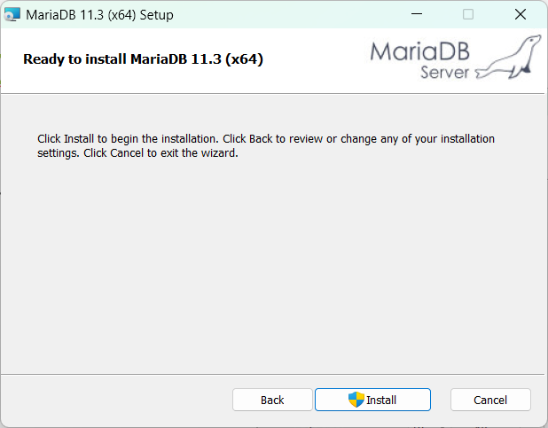
安裝MariaDB
執行：mariadb-11.3.2-winx64.msi
一路點選Next

Slide 14
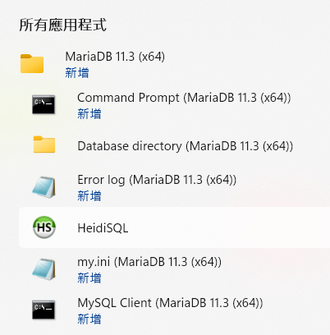
試用MariaDB
在完成安裝資料庫時，系統會一併幫你裝上HeidiSQL資料庫管理工具，藉由其友善的使用者介面讓你輕鬆一覽你的資料。
請從[所有應用程式]那邊去找，展開MariaDB的資料夾
如右圖箭頭所指，就是HediSQL了。
點開他！

Slide 15
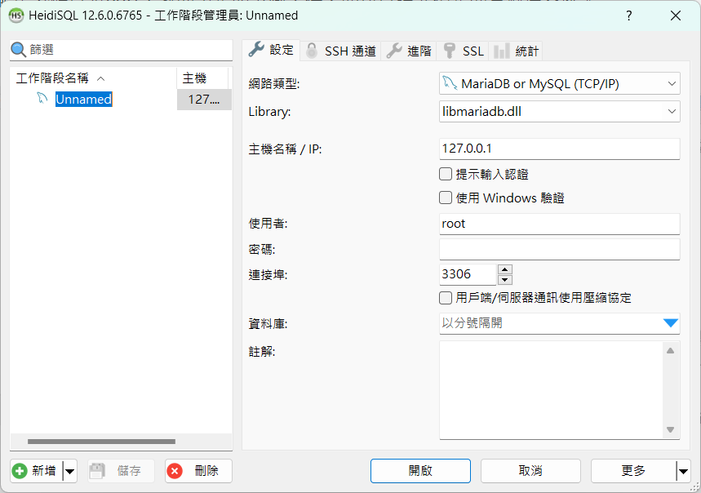
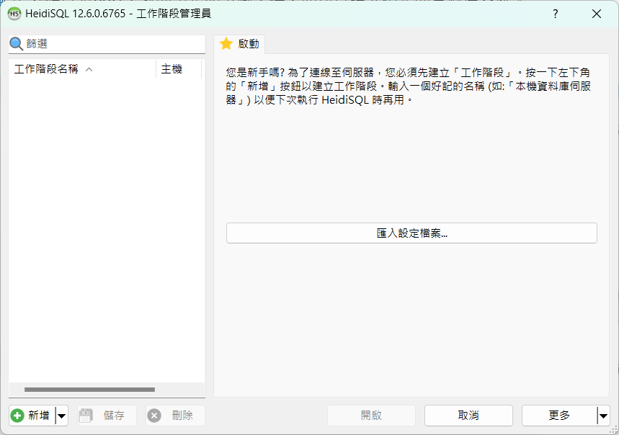
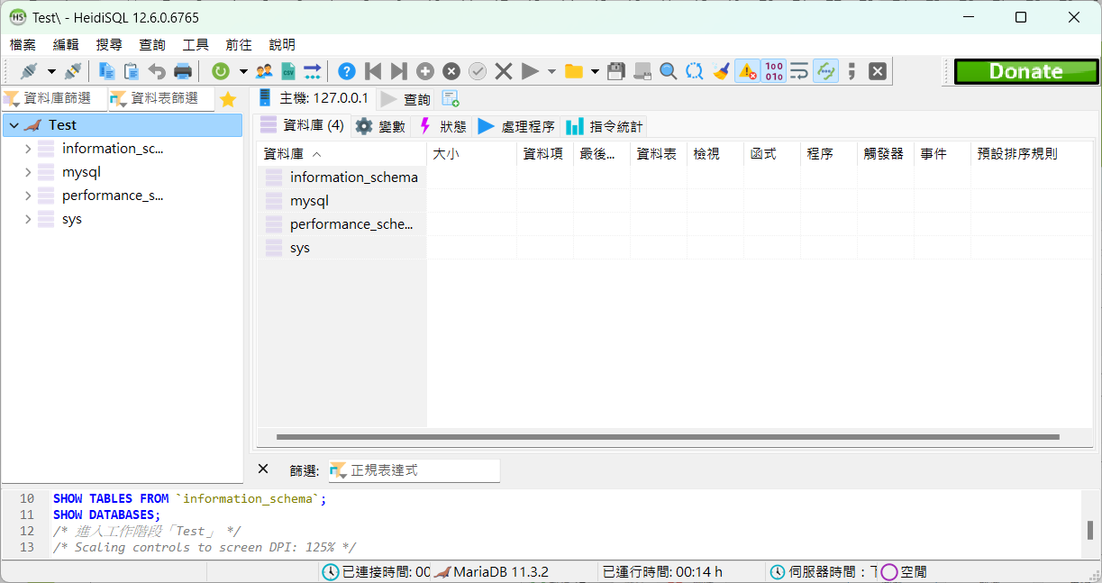
新增工作階段
一開始是沒有資料庫的。
點選左下角的新增。
修改名稱為：Test 輸入密碼。
最後點選開啟
就開啟這個工作階段了。 還不是資料庫喔！

Slide 16
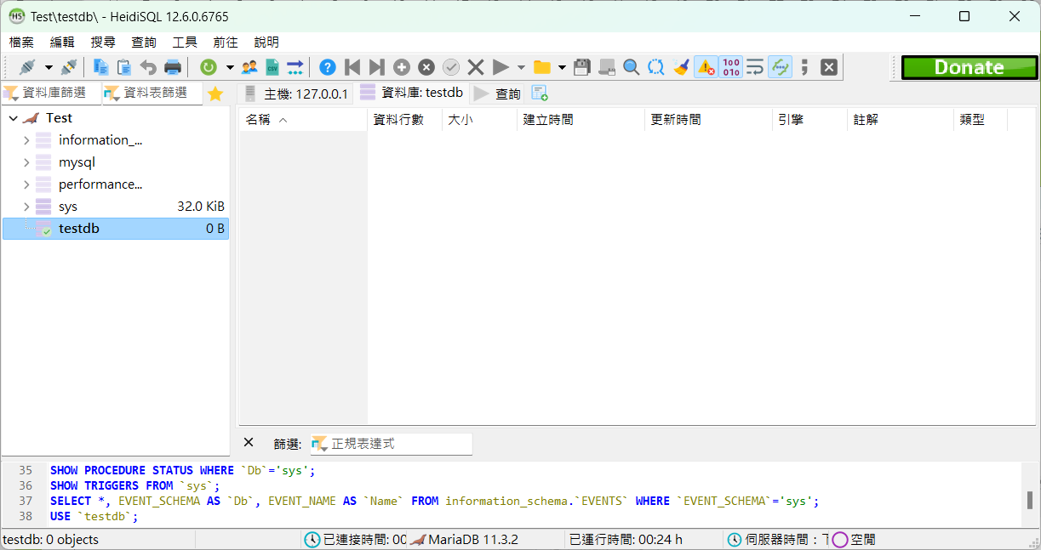
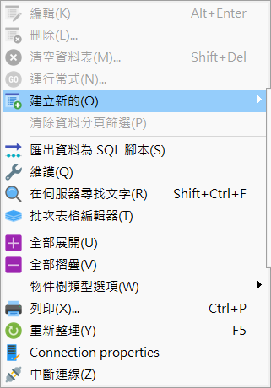
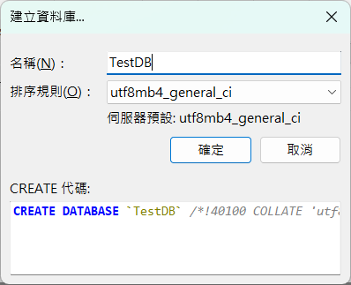
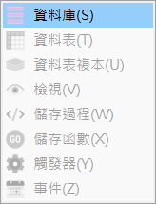
建立新的資料庫
在[Test]的地方按滑鼠右鍵 展開後點選[建立新的(O)] 在下一層點選[資料庫]
接著輸入資料庫名稱：TestDB
點下[確定]
這樣就有了第一個資料庫，如右圖紅框中所示。

Slide 17
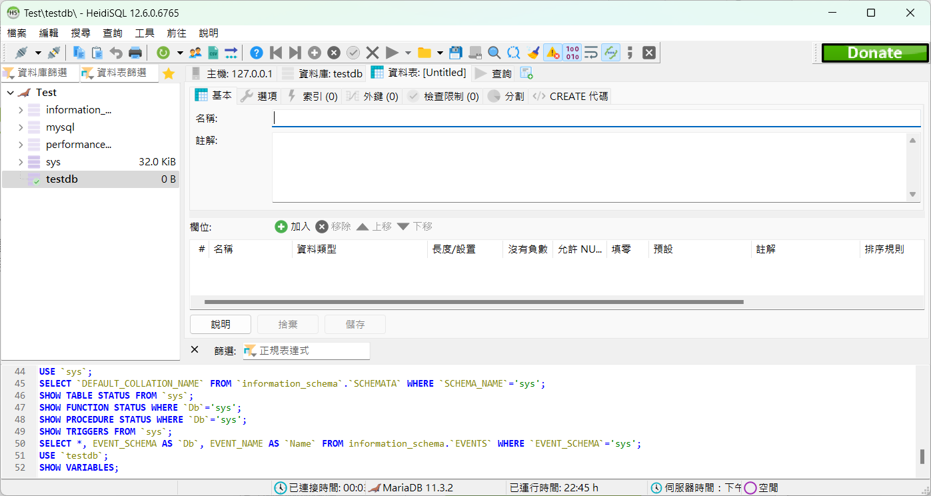
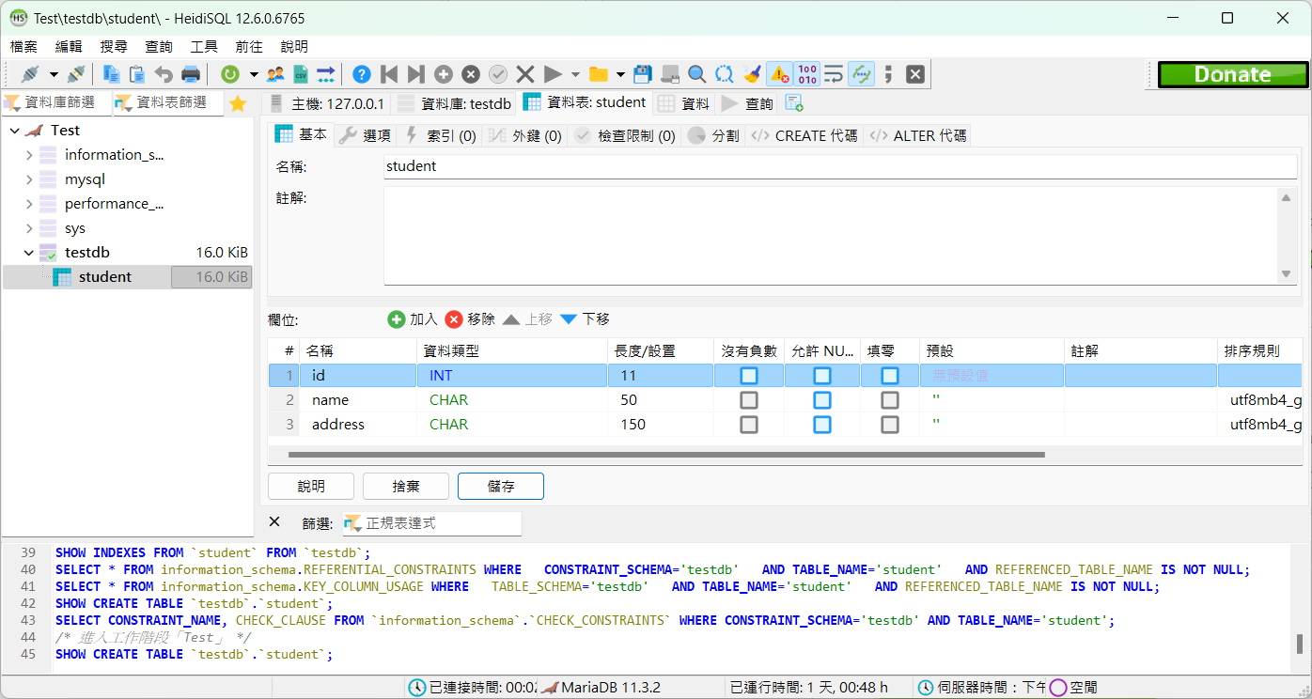
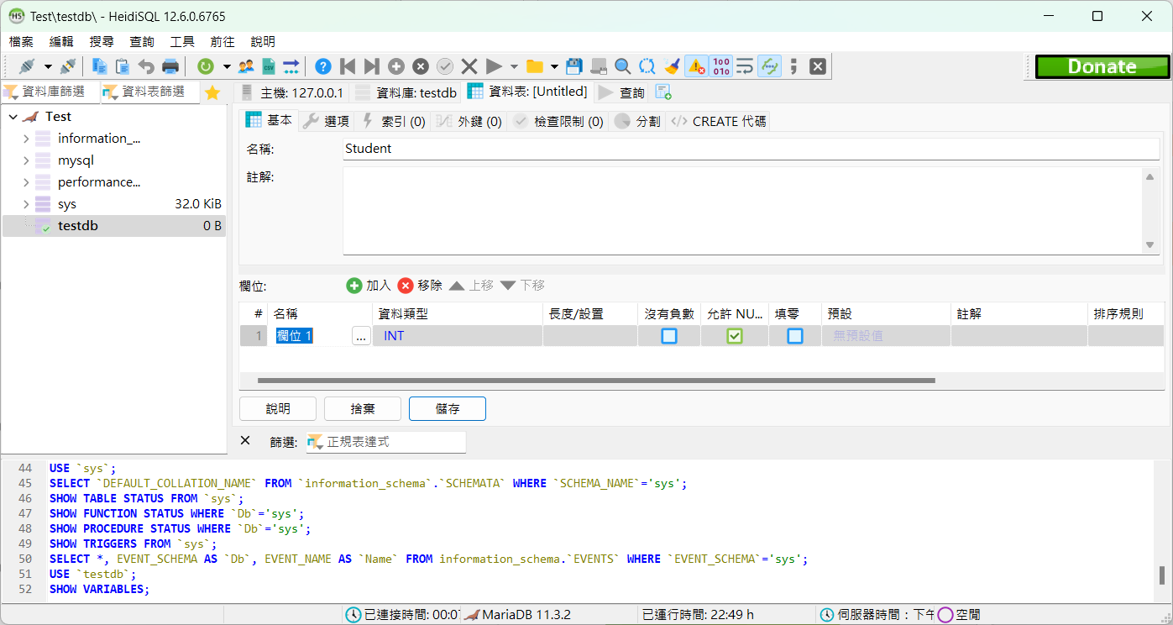
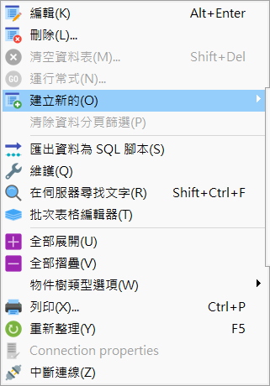
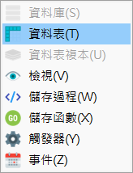
建立資料表
新資料庫是空的，要自己建資料表。
在testdb按下滑鼠右鍵，展開後點選[建立新的(O)]，然後再點選[資料表(T)]
右圖箭頭所指的地方輸入資料表名稱。
點選[加入]可以增加欄位
紅框中就是新的欄位，屬性可以自己修改與設定。
例如右圖所示為簡單學生資料。最後點選[儲存]即完成新增資料表。

Slide 18
目前結果
安裝好MariaDB`.
有一個工作階段 Test
有一個資料庫： testdb
testdb中有一個資料表：Student
Student資料表有三個欄位：
id
name
address
資料庫預備好了！

Slide 19
如何使用JDBC存取資料庫

Slide 20
第一步 載入JDBC Driver
載入JDBC Driver有三種方式：
Class Loader
常見，主流(透過Java的類別載入器，將驅動程式的class檔載入)
Register
不建議
System Property
依照需求，若是要同時註冊多個驅動資訊時可以使用

Slide 21
方式1 Class Loader
採用Class Loader方式產生Driver實體，並註冊到DriverManager的驅動程式註冊表中，例如：
Class.forName(“com.mysql.jdbc.Driver”); (MySQL 8以前)
Class.forName(“com.mysql.cj.jdbc.Driver”); (MySQL 8以後的驅動名稱)(目前版本)
Class.forName(“oracle.jdbc.driver.OracleDriver”);
Class.forName(“com.microsoft.sqlserver.jdbc.SQLServerDriver”);
Class.forName(“com.ibm.db2.jdbc.app.DB2Driver”);
p.s. 驅動類別的名稱為固定且公開的資訊，都可以在各家資料庫的JDBC說明文件取得

Slide 22
另外兩種方式
register (不建議)
採用register方式產生Driver實體，並將自己註冊到Driver Manager驅動程式註冊表單中
DriverManager.registerDriver(new com.mysql.cj.jdbc.Driver());
DriverManager.registerDriver(new oracle.jdbc.driver.OracleDriver()); 此動作會產生兩個驅動物件，可能會導致最後資源釋放的不完整
System Property
採用System Property方式
System.setProperty(“jdbc.drivers”, “com.mysql.jdbc.Driver”);
可以包含數個drivers，彼此之間以冒號(:)隔開 Class.forName("com.mysql.jdbc.Driver:oracle.jdbc.driver.OracleDriver");

Slide 23
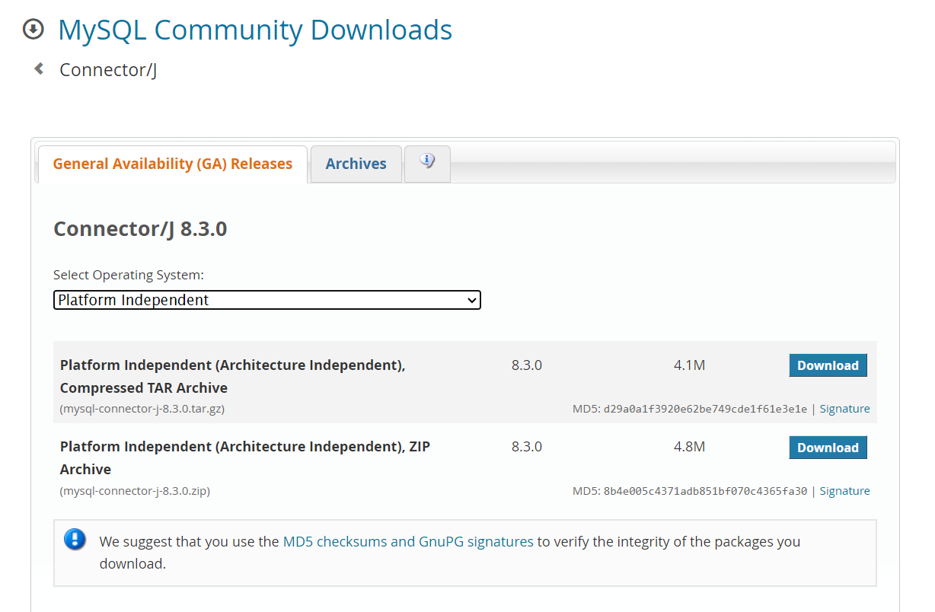
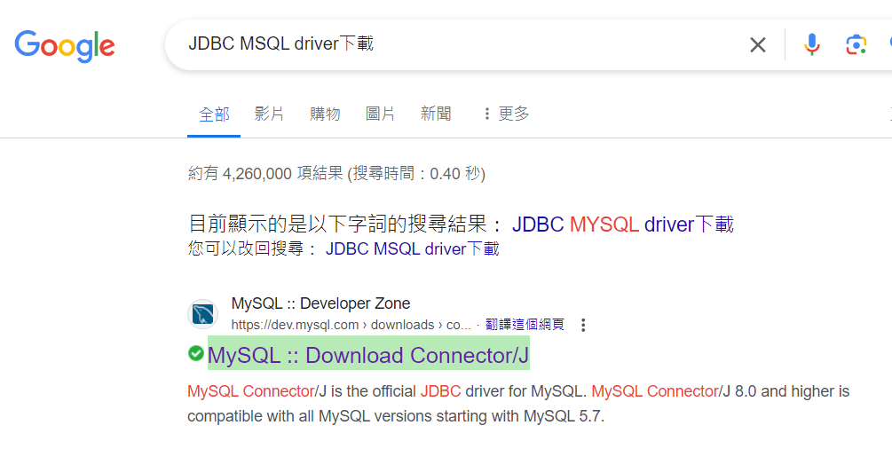
先下載前面說過的Type 4 Driver(1/2)
Google搜尋[JDBC MYSQL Driver下載]，點第一個連結
然後再下拉選擇[Platform Independent]
選擇ZIP檔下載。

Slide 24
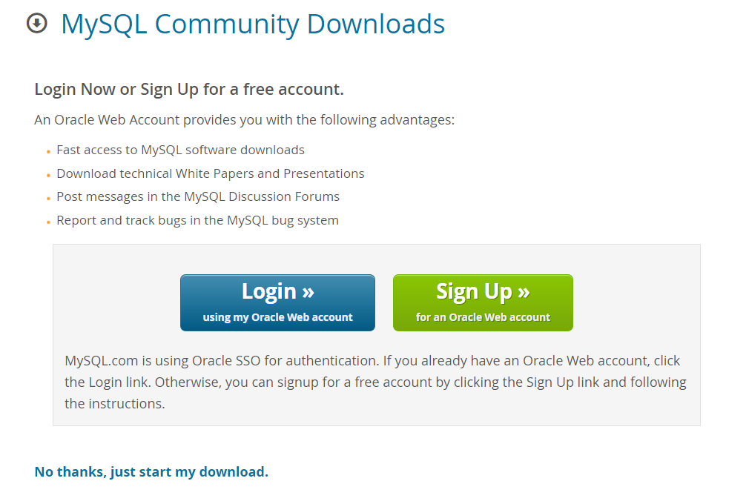
先下載前面說過的Type 4 Driver(2/2)
不一定要建帳號！
可以點選下面的 No thabnks, just start my download.

Slide 25
開始寫程式吧！
請自己開一個新的專案。

Slide 26
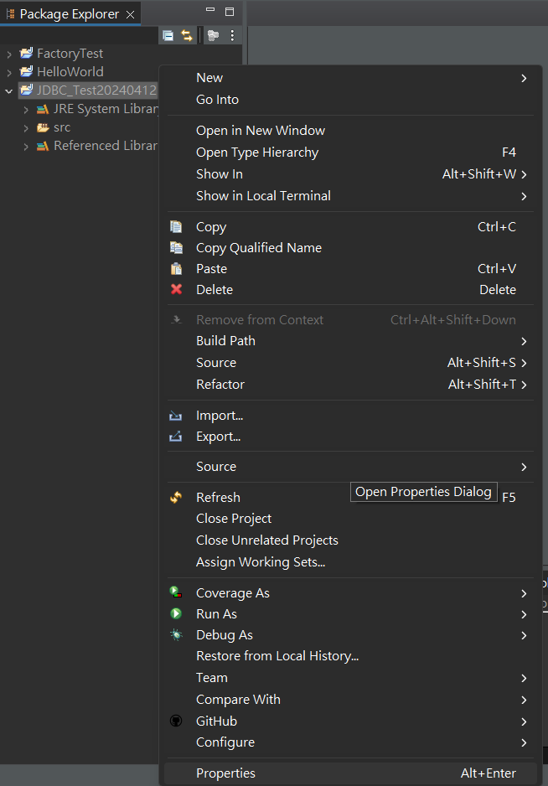
在專案中加入Driver(1/3)
用滑鼠右鍵點選專案，點選選單最下方的Properties

Slide 27
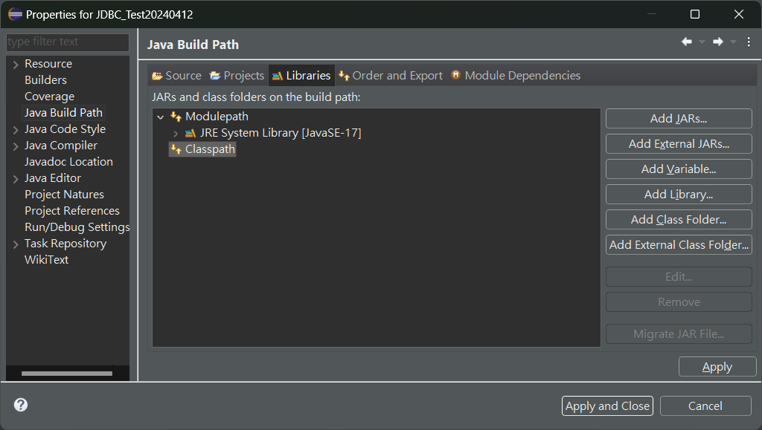
在專案中加入Driver(2/3)
依序點選Java Build Path Libraries Classpath Add External JARs

Slide 28
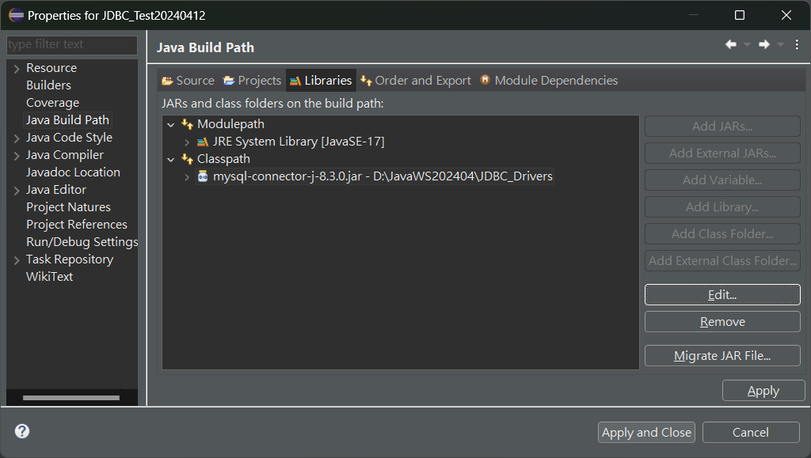
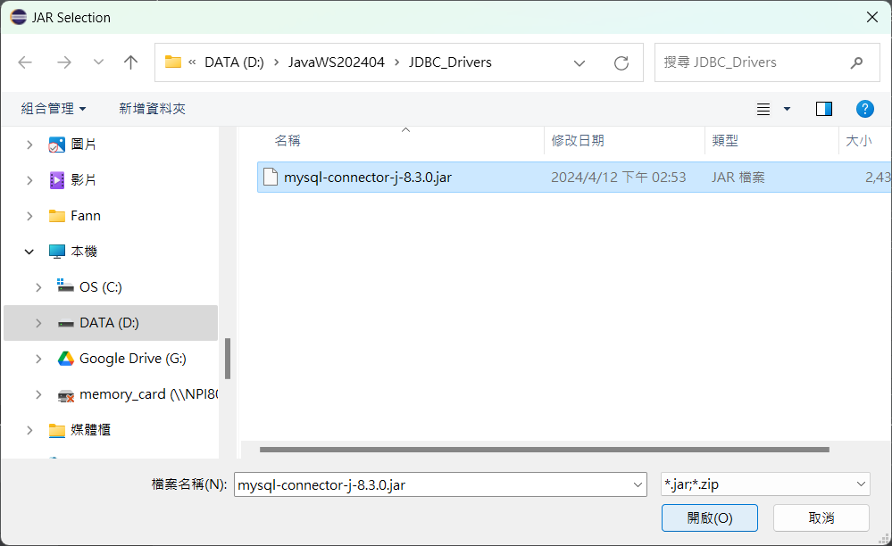
在專案中加入Driver(3/3)
先前下載的ZIP檔，可以解壓縮出來，放在一個資料夾。
在這邊找到資料夾內的 mysql-connector-j-8.3.0.jar 然後開啟他。
這時候會出現在Classpath中
最後，點選[Apply and Close]就完成了！

Slide 29
建立資料庫連線 --準備工作
//========準備工作========
// 註冊
// Driver Class 名稱
private static final String Driver = "com.mysql.cj.jdbc.Driver";
// 建立資料庫位置 (URL)
// 格式：jdbc: <Subprotocol> : <Subname>
// "jdbc:mysql://" + serverName + ":3306/" + Schema Name + "時區資訊“
private static final String URL =
"jdbc:mysql://localhost:3306/JDBCSample?serverTimzone=Asia/Taipei";
// 帳號名稱
private static final String USER = "David";
// 密碼
private static final String PASSWORD = "123456";
MariaDB直接用MySQL的驅動即可！

Slide 30
建立資料庫連線 --主程式

